Slide 1
PIPELINE BIG DATA
Bourse de Casablanca — Collecte, Stockage & Visualisation en Temps Réel
Données sources
casablanca-bourse.com — 80+ instruments cotés
Stack technique
Python · Cassandra · Trino · Prefect · Metabase · Docker
Fréquence
Collecte toutes les 2 minutes · Dashboard temps réel
Périmètre
Instruments, indices MASI/MASI20, top movers, historique OHLC
Projet Big Data — Semestre 8 · 2025–2026
1 / 14

Slide 2
Architecture Globale du Pipeline
Flux de données de la source à la visualisation
BVC
Website
Scrapers
Python
Cassandra
Trino
Metabase
casablanca-
bourse.com
→
4 scrapers
BeautifulSoup
→
8 tables
bourse_data
→
Connecteur
Cassandra
→
Dashboard
2 pages
HTTP
scraping
CQL
INSERT
SQL
query live
JDBC
SSL
Orchestration Prefect + scraper-worker (Docker)
market_overview_flow toutes les 2 min · details_flow toutes les 15 min
Collecte
Stockage
Requêtes
Orchestration
Visualisation
Scraping HTTP
+ parsing HTML/JSON
Cassandra NoSQL
8 tables CQL
Trino SQL distribué
Connecteur Cassandra
Prefect 2.x
Flows + schedules
Metabase
Dashboard temps réel
2 / 14

Slide 3
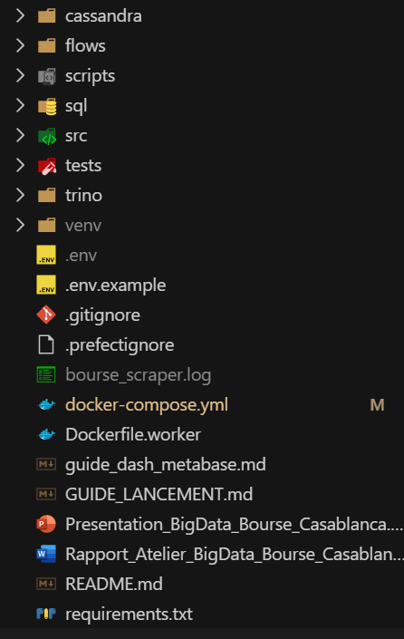
Architecture du code source
Projet_BD/
├── src/
│ ├── scrapers/ # 4 scrapers indépendants
│ ├── parsers/ # Parsing HTML et JSON
│ ├── storage/ # Client Cassandra + modèles Pydantic
│ └── utils/ # Config, logger, helpers
├── flows/ # Flows Prefect (orchestration)
│ ├── instruments_flow.py # Schedule: 18h00 Lun-Ven
│ ├── market_overview_flow.py # Schedule: toutes les 2 minutes
│ ├── details_flow.py # Schedule: toutes les 15 minutes
│ ├── historical_flow.py # Schedule: 19h00 Lun-Ven
│ └── deployments.py # Enregistrement des schedules Prefect
├── tests/
│ ├── data/ # Résultats JSON (générés par les tests)
│ ├── run_all_tests.py # Lance tous les tests (sans Cassandra)
│ └── test_*.py # Tests unitaires pytest
├── cassandra/
│ └── init.cql # Schéma Cassandra (8 tables)
├── trino/catalog/
│ └── cassandra.properties # Connecteur Trino → Cassandra
├── sql/
│ └── queries.sql # 12 requêtes analytiques Trino
├── scripts/
│ ├── init_cassandra.py # Initialise le schéma (1 fois)
│ ├── run_initial_load.py # Charge 1 an d'historique (1 fois)
│ └── verify_stack.py # Vérifie l'état de tous les services
├── docker-compose.yml # Stack complète (Cassandra, Trino, Prefect, Metabase)
├── requirements.txt
├── .env.example # Template de configuration
└── GUIDE_LANCEMENT.md # Guide pas à pas

Slide 4
Phase 1 — Exploration du Site BVC et des APIs
Ingénierie inverse pour identifier les sources de données
Le site casablanca-bourse.com expose deux types de sources : https://www.casablanca-bourse.com/fr/live-market/overview
Pages HTML publiques
API JSON (Next.js / Drupal) & Postman Tests
Données extraites
• /fr/live-market/overview — indices, stats, top movers
• /fr/live-market/instruments/{ticker} — fiche instrument
• /fr/live-market/indices/MASI — valeur indice
Parsées avec BeautifulSoup4 (sélecteurs CSS ciblés)
• /api/proxy/fr/api/bourse_data/instrument — liste paginée
• /api/proxy/fr/api/bourse_data/market_watch — top movers API
• /api/proxy/fr/api/bourse_data/instrument_history — OHLC
• /_next/data/{BUILD_ID}/fr/live-market/overview.json — widget data
Consommées en JSON avec requests
• Instruments : ticker, nom, ISIN, secteur, date cotation
• Prix de séance : open/high/low/close, volume, variation%
• Indices : MASI, MASI20, MASI_ESG (valeur + variation)
• Top 5 hausses / Top 5 baisses du jour
• Historique OHLC (jusqu'à 365 jours)
⚠ Headers HTTP indispensables : User-Agent Chrome + Accept-Language fr-FR · SSL verify=False (certificat BVC non reconnu)
3 / 14

Slide 5
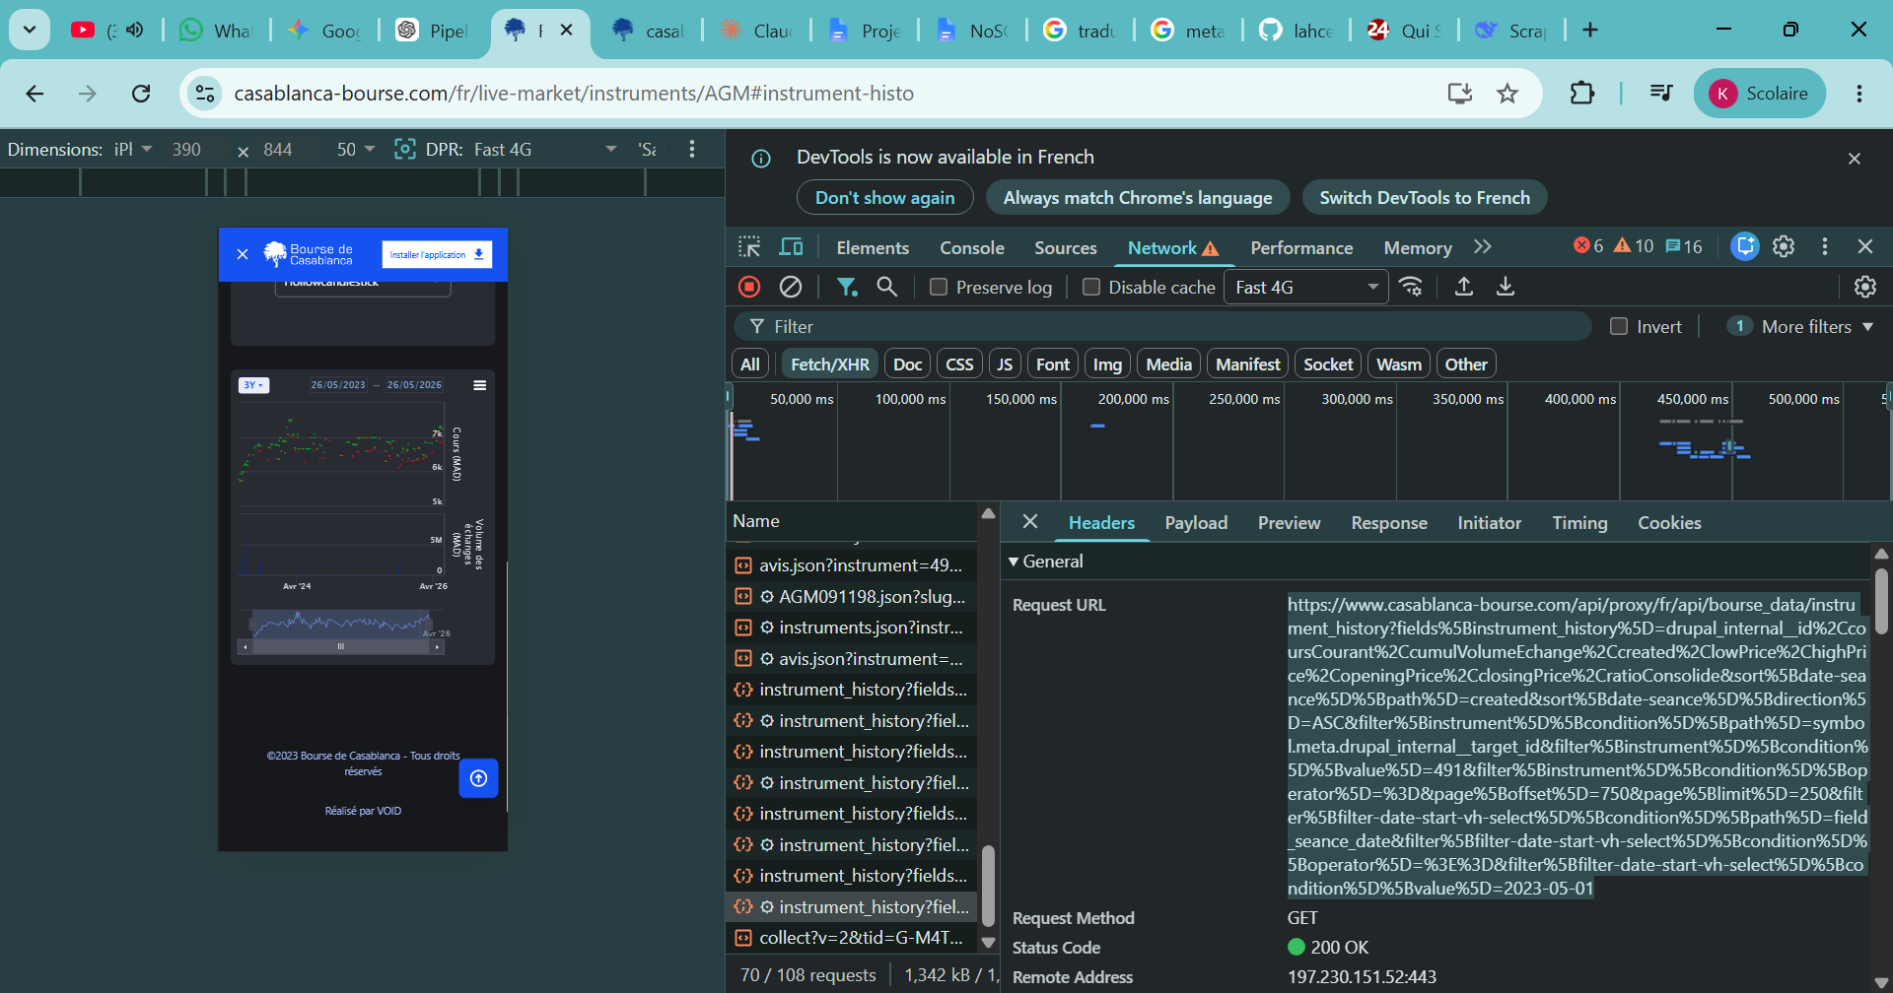

Slide 6
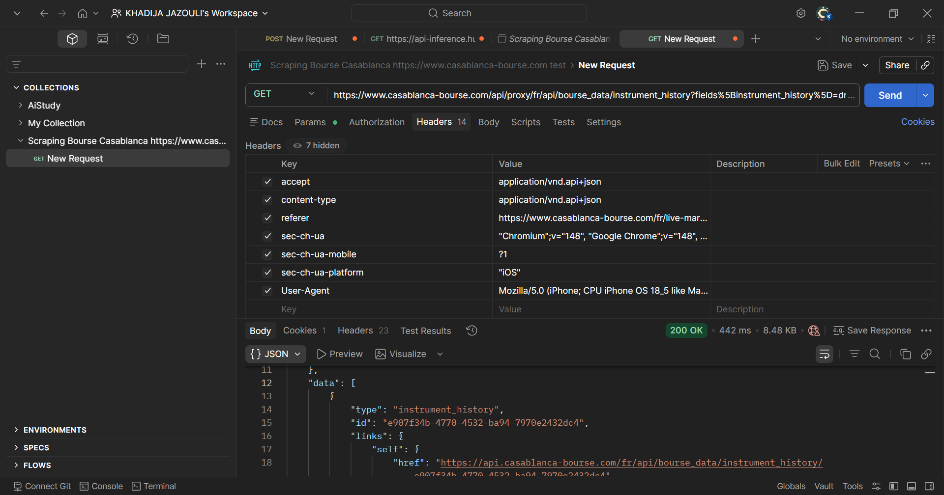

Slide 7
Phase 2 — Scrapers Python
4 scrapers spécialisés → sauvegarde directe dans Cassandra
InstrumentsListScraper
InstrumentDetailsScraper
src/scrapers/instruments_list_scraper.py
src/scrapers/instrument_details_scraper.py
Scrape la liste complète des instruments cotés
API JSON paginée (/instrument)
Fallback HTML si l'API échoue
→ Table : instruments
Scrape la fiche complète d'un instrument
Parsing HTML : infos statiques + cours de séance
Gestion listing_date (format DD/MM/YYYY → date Python)
→ Tables : instruments_static, daily_prices
MarketOverviewScraper
HistoricalDataScraper
src/scrapers/market_overview_scraper.py
src/scrapers/historical_data_scraper.py
Scrape la page overview toutes les 2 minutes
Indices MASI/MASI20/MASI_ESG + stats globales
Top 5 hausses et baisses (HTML + API fallback)
→ Tables : daily_indices, market_stats, top_movers, intraday_indices
Scrape l'historique OHLC via API JSON
Paramètres : ticker + date_start + date_end
Ajustement ratio splits/dividendes
→ Table : historical_prices
4 / 14

Slide 8
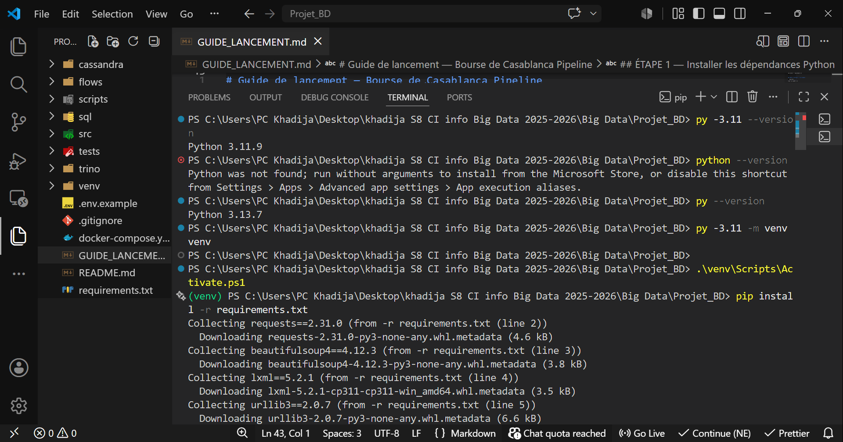

Slide 9
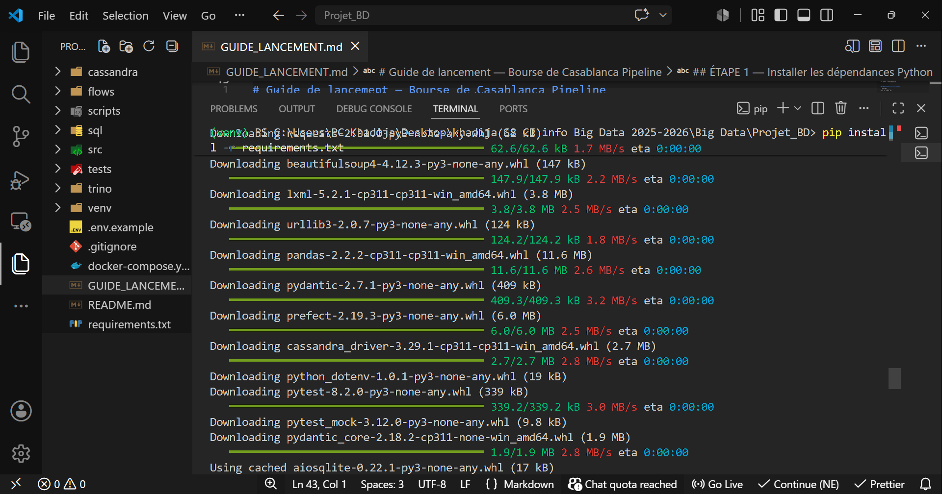

Slide 10
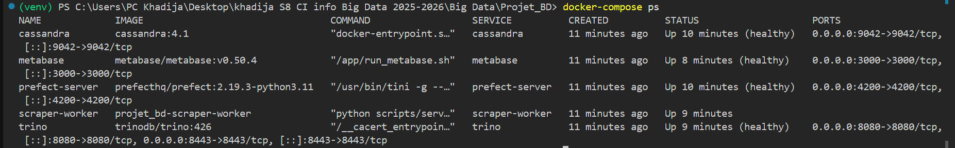
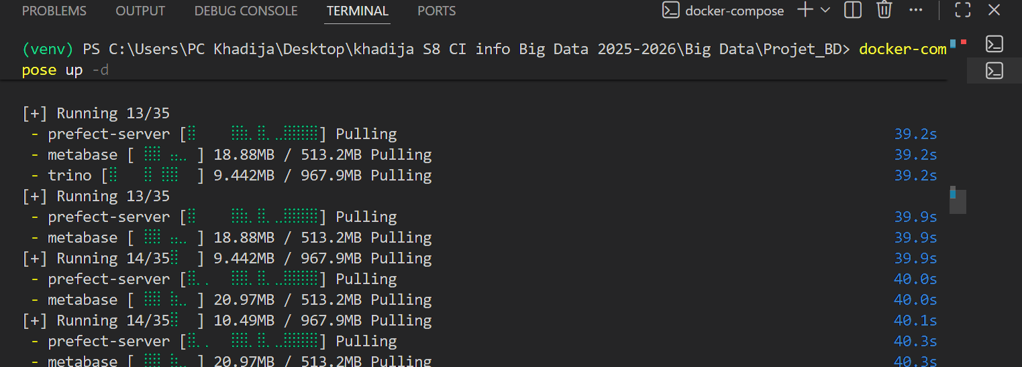

Slide 11
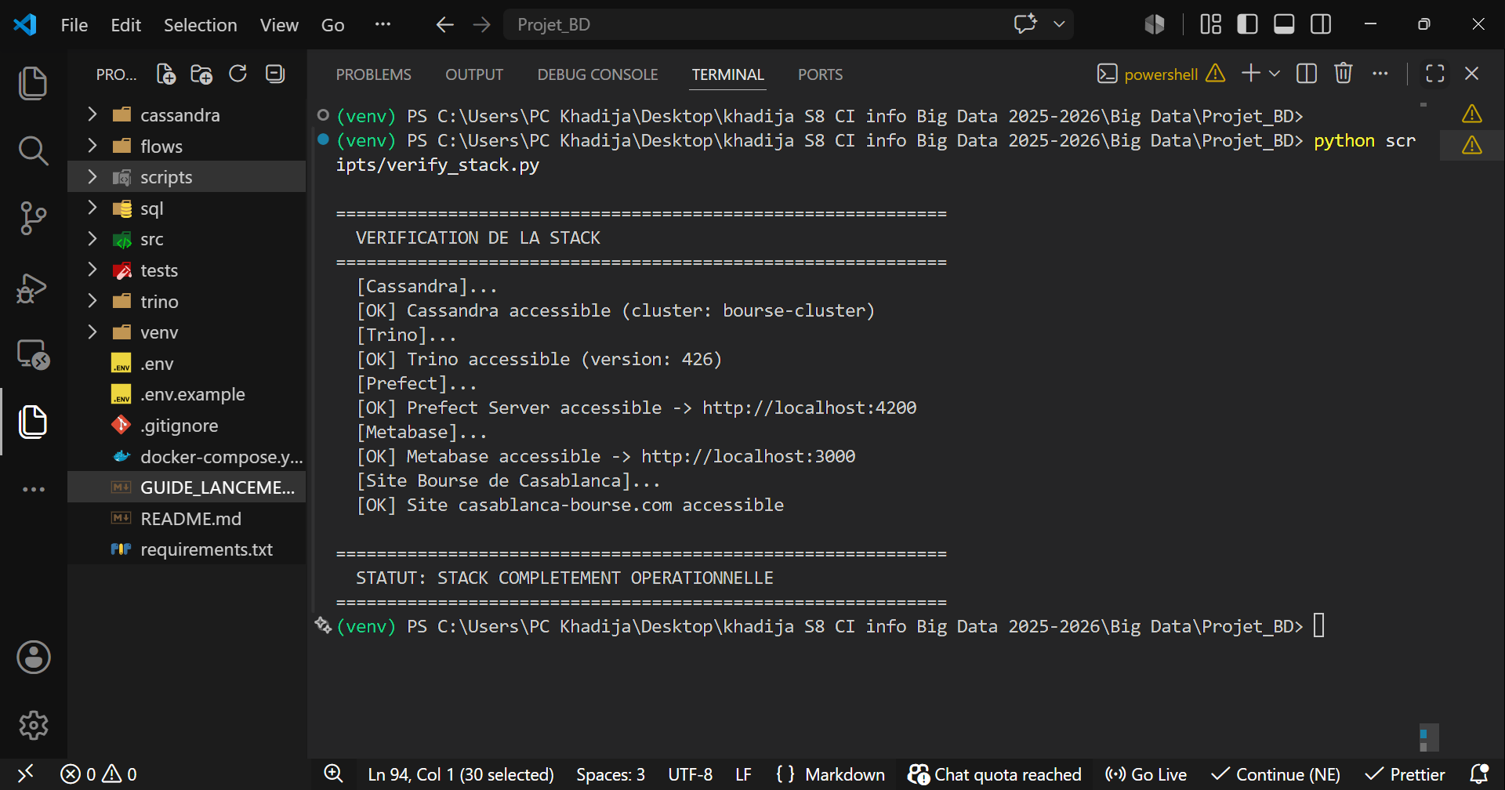

Slide 12
Phase 3 — Tests Unitaires
Validation des scrapers avec pytest + mode stub Cassandra
Stratégie de test
Mode stub Cassandra (CASSANDRA_STUB=true) : tous les CQL INSERT sont des no-ops, aucune infrastructure requise pour les tests.
Les scrapers sont testés contre le vrai site BVC — les données réelles sont capturées en JSON dans tests/data/
Pytest fixtures : session HTTP mockée pour isoler le parsing du réseau
Fichiers de test
test_instruments_list.py
Vérifie : liste non vide · ticker alphanumérique · URL valide
test_instrument_details.py
Vérifie : cours > 0 · variation dans [-30%, +30%] · date aujourd'hui
test_market_overview.py
Vérifie : MASI présent · value > 0 · top_gainers ≥ 1 entrée
test_historical_data.py
Vérifie : OHLC cohérent (low ≤ open ≤ close ≤ high) · dates triées
pytest tests/ -v → Tous les tests passent en mode stub sans Cassandra ni Docker
5 / 14

Slide 13
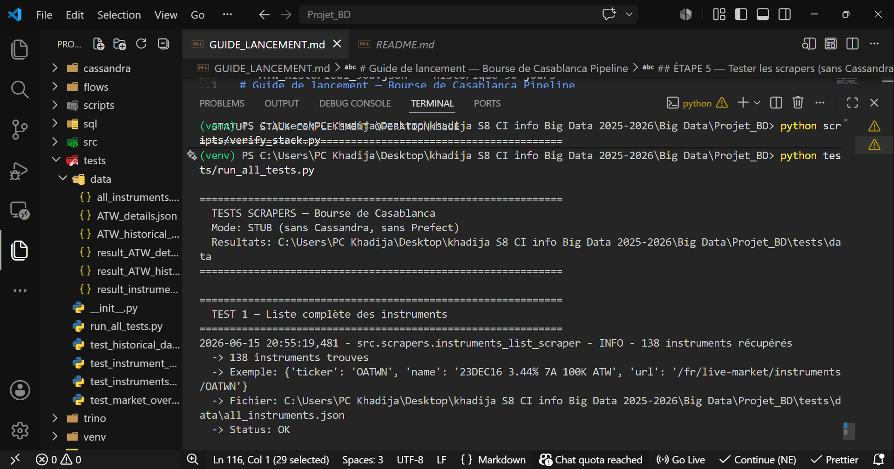

Slide 14
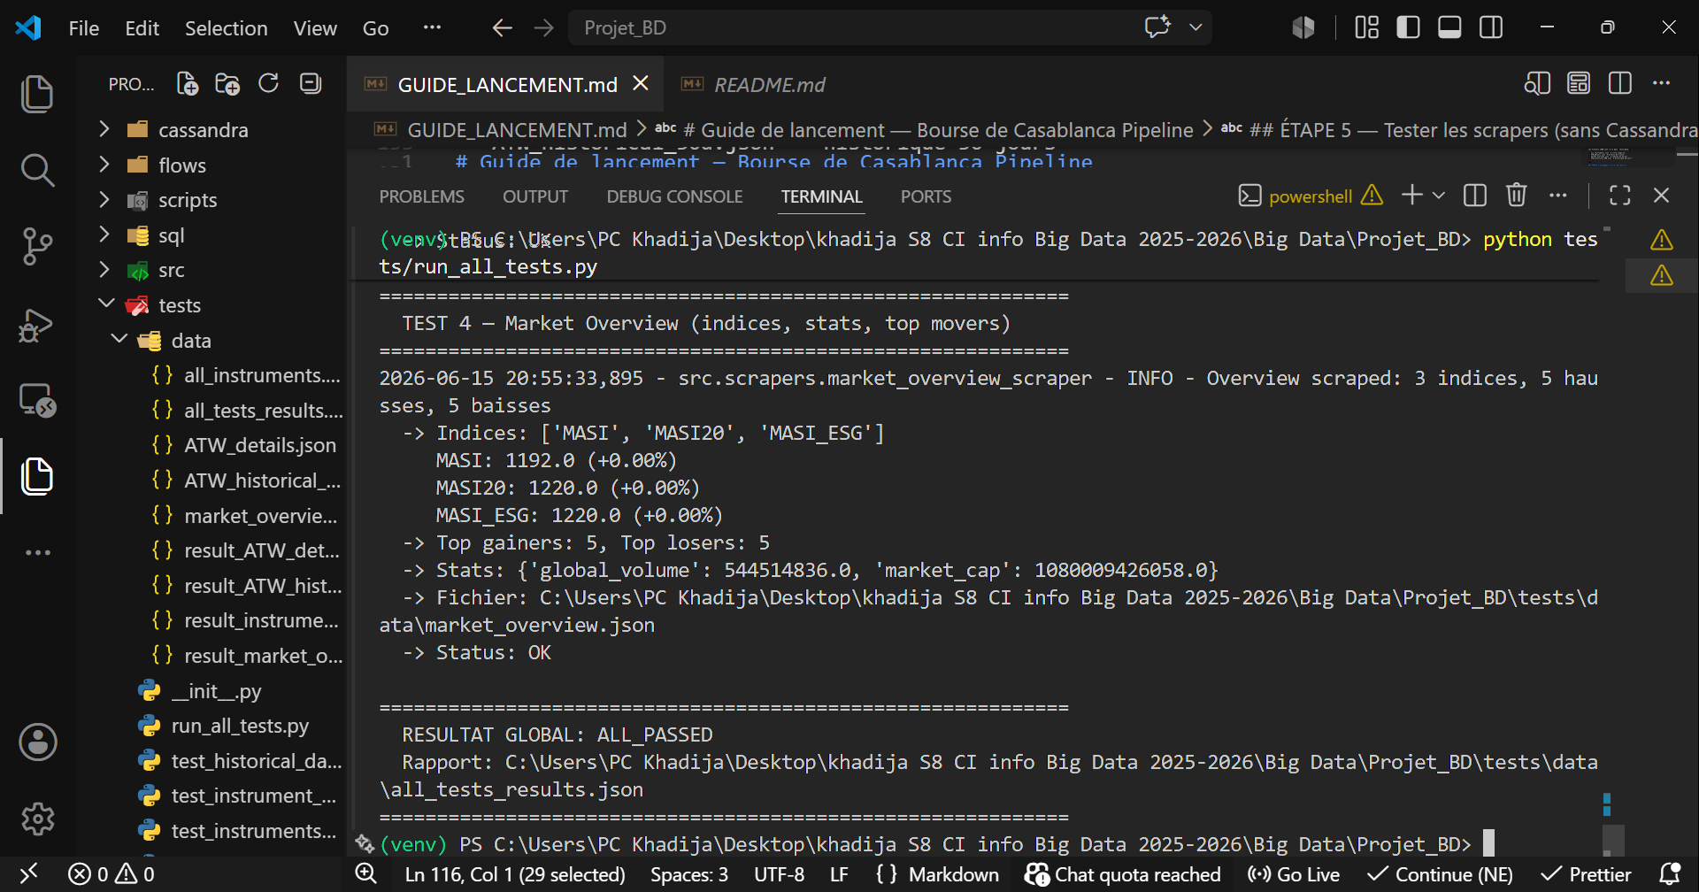

Slide 15
Phase 4 — Stack Docker
5 conteneurs orchestrés par docker-compose
cassandra
trino
prefect-server
scraper-worker
metabase
Cassandra 4.1
Trino 426
Prefect 2.19
Python 3.11
Metabase 0.50
Port : 9042
Port : 8080/8443
Port : 4200
Port : —
Port : 3000
Base de données NoSQL
Keyspace bourse_data
8 tables CQL
Volume persistant
Moteur SQL distribué
Connecteur Cassandra
HTTPS + auth PASSWORD
JKS keystore SSL
UI orchestration
Planification des flows
Historique des runs
SQLite backend
Prefect serve()
market_overview 2 min
details_flow 15 min
CassandraHost=cassandra
Dashboard BI
Connexion Presto JDBC
SSL truststore JKS
Refresh auto 2 min
Points de configuration critiques :
• cassandra-init : conteneur one-shot qui exécute init.cql au premier démarrage (crée keyspace + tables)
• scraper-worker : CASSANDRA_HOST=cassandra (réseau Docker) ≠ localhost (PC hôte) — variable injectée via docker-compose
• Trino SSL : certificat auto-signé trino.jks · auth PASSWORD · shared-secret requis · protocol Presto compatible
6 / 14

Slide 16
Cassandra — Schéma des Données
8 tables CQL dans le keyspace bourse_data
★ = clé primaire (partition key + clustering columns)
Table
Clé primaire
Colonnes principales
Usage
instruments
ticker ★
name, url, updated_at
Liste de tous les cotés BVC
instruments_static
ticker ★
isin, sector, listing_date,
nominal_value, trading_cycle
Données statiques par instrument
daily_prices
ticker ★ date ★
open/high/low/close, volume,
variation, market_cap, var_ytd
Prix de séance (1 ligne/jour)
historical_prices
ticker ★ date ★
OHLC, volume,
adjusted_close, ratio
Historique OHLC ajusté ATW/BCP/MNG
daily_indices
index_name ★ date ★
value, variation,
annual_variation
MASI / MASI20 / MASI_ESG par jour
market_stats
date ★
global_volume, market_cap
Totaux du marché par jour
top_movers
date ★ direction ★ rank ★
ticker, company_name,
price, variation
Top 5 hausses et baisses
intraday_indices
index_name ★ date ★ timestamp ★
value, scraped_at
Snapshots MASI toutes les 2 min
7 / 14

Slide 17
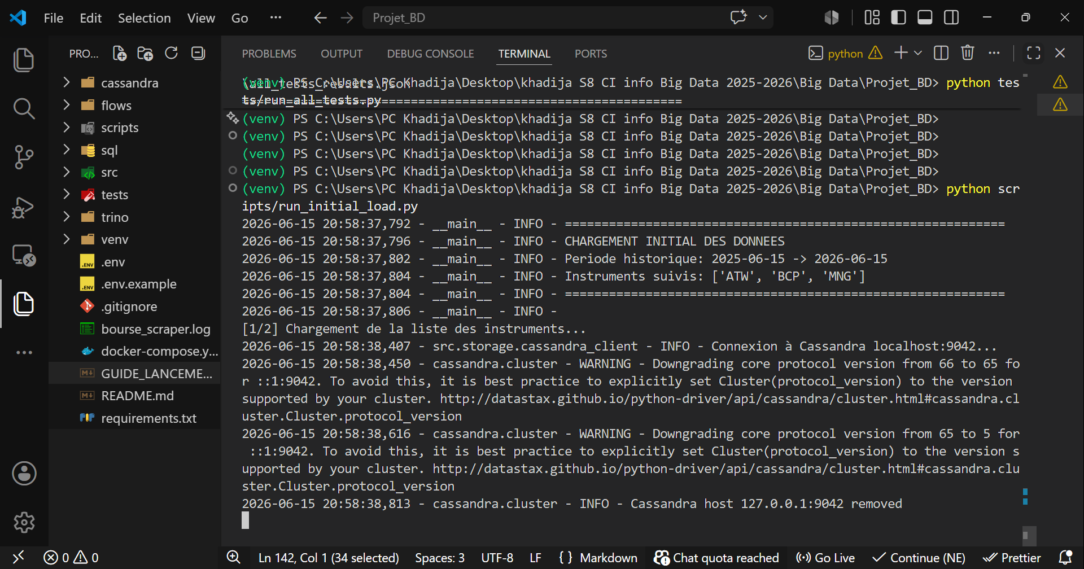

Slide 18
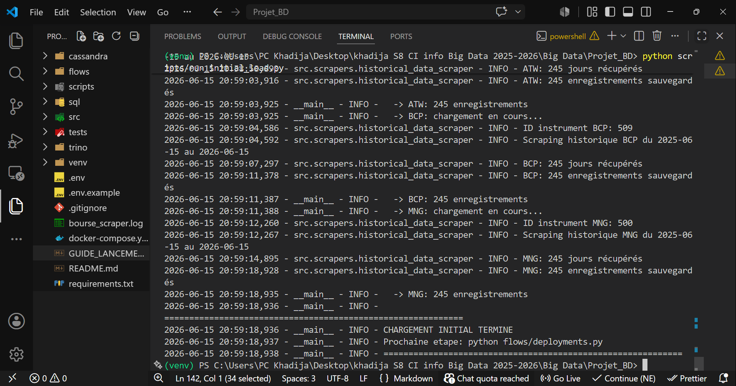

Slide 19
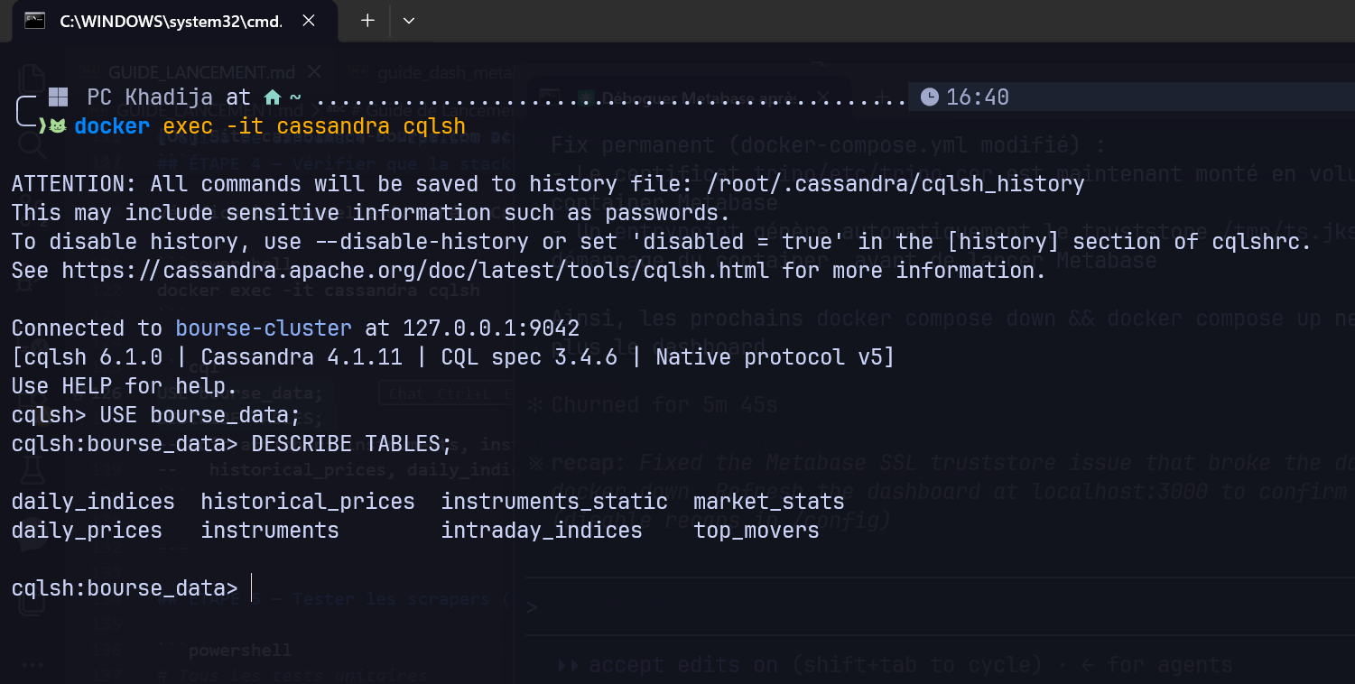

Slide 20
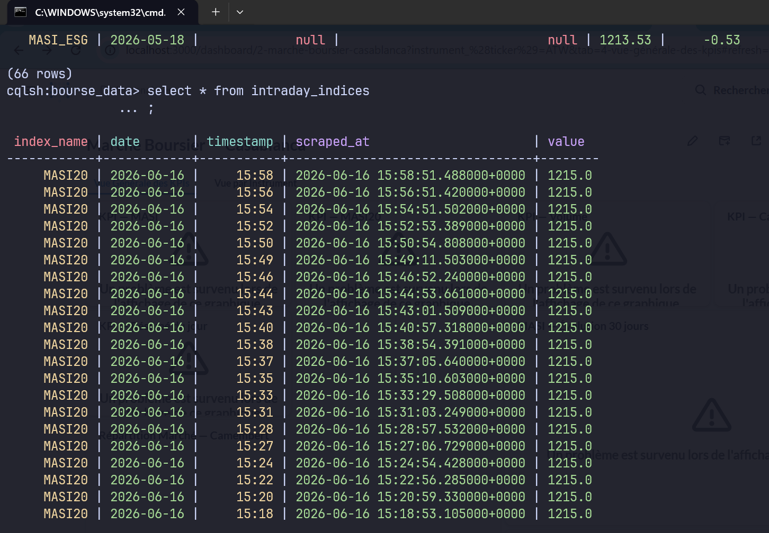

Slide 21
Prefect — Orchestration des Flows
Scheduling, monitoring et retry automatique
Prefect 2.x : Flows et Deployments
market_overview_flow
Toutes les 2 min
details_flow
Toutes les 15 min
flows/market_overview_flow.py
flows/details_flow.py
Scrape MASI/MASI20, stats, top movers
Snapshot intraday horodaté (HH:MM)
Task : retries=3, delay=15s
Scrape ATW, BCP, MNG (3 tickers)
Mise à jour daily_prices + instruments_static
Pause 1s entre instruments
instruments_flow
Lun–Ven 18h00
historical_daily_flow
Lun–Ven 19h00
flows/instruments_flow.py
flows/historical_flow.py
Scrape liste complète des cotés
INSERT uniquement si changements détectés
(ticker inconnu ou nom/url modifié)
Ajout du dernier jour OHLC
pour les 3 instruments suivis
Exécution unique : historical_initial_flow (1 an)
scraper-worker lance prefect serve() au démarrage → enregistre automatiquement les deployments et exécute les flows selon leur schedule · UI : http://localhost:4200
9 / 14

Slide 22
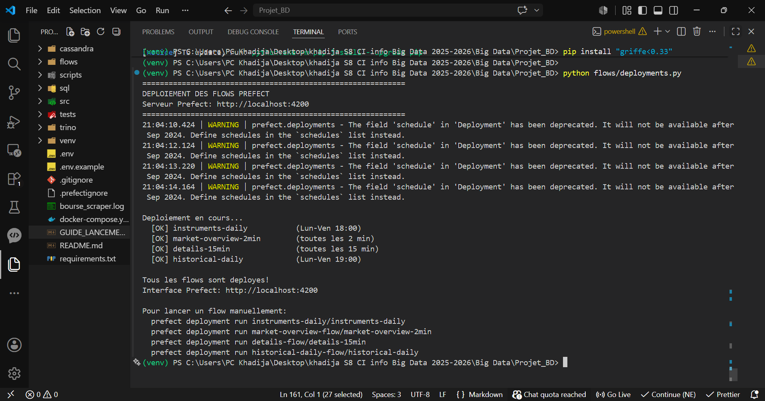

Slide 23
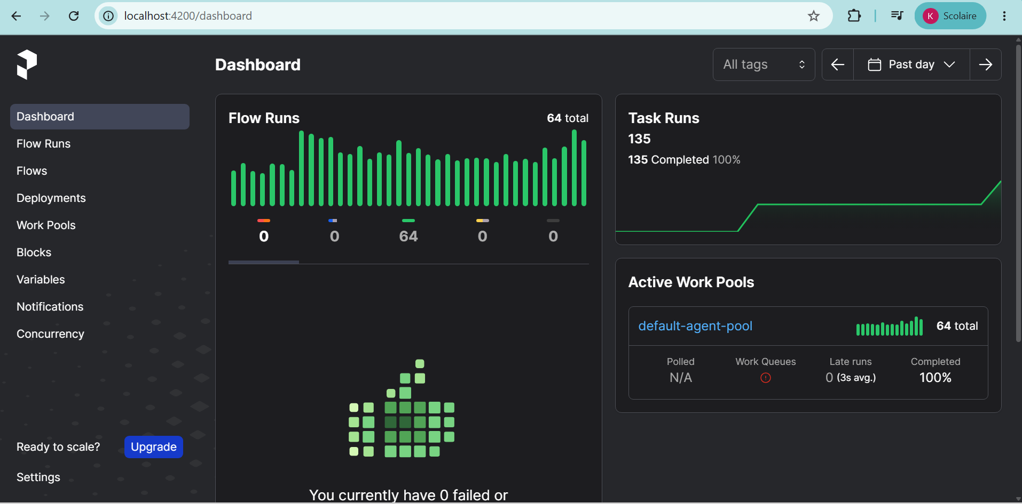

Slide 24
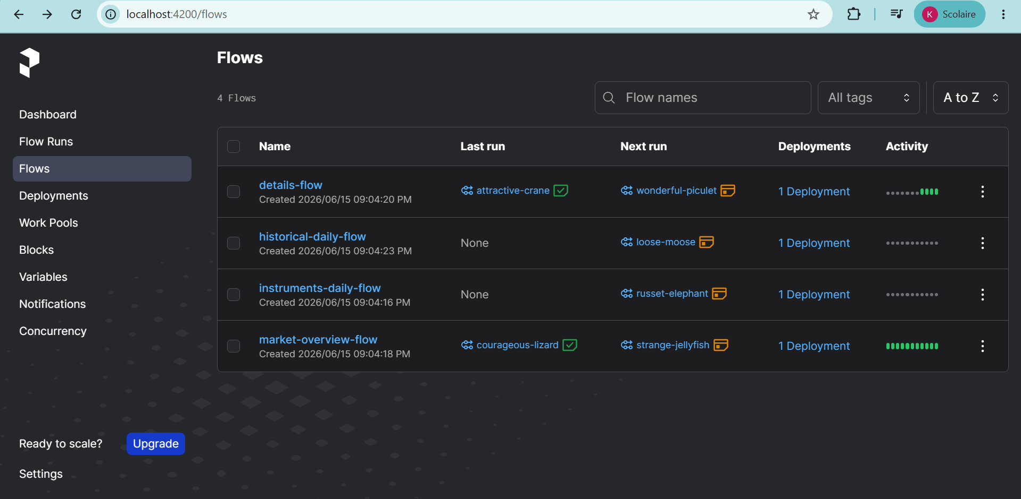

Slide 25
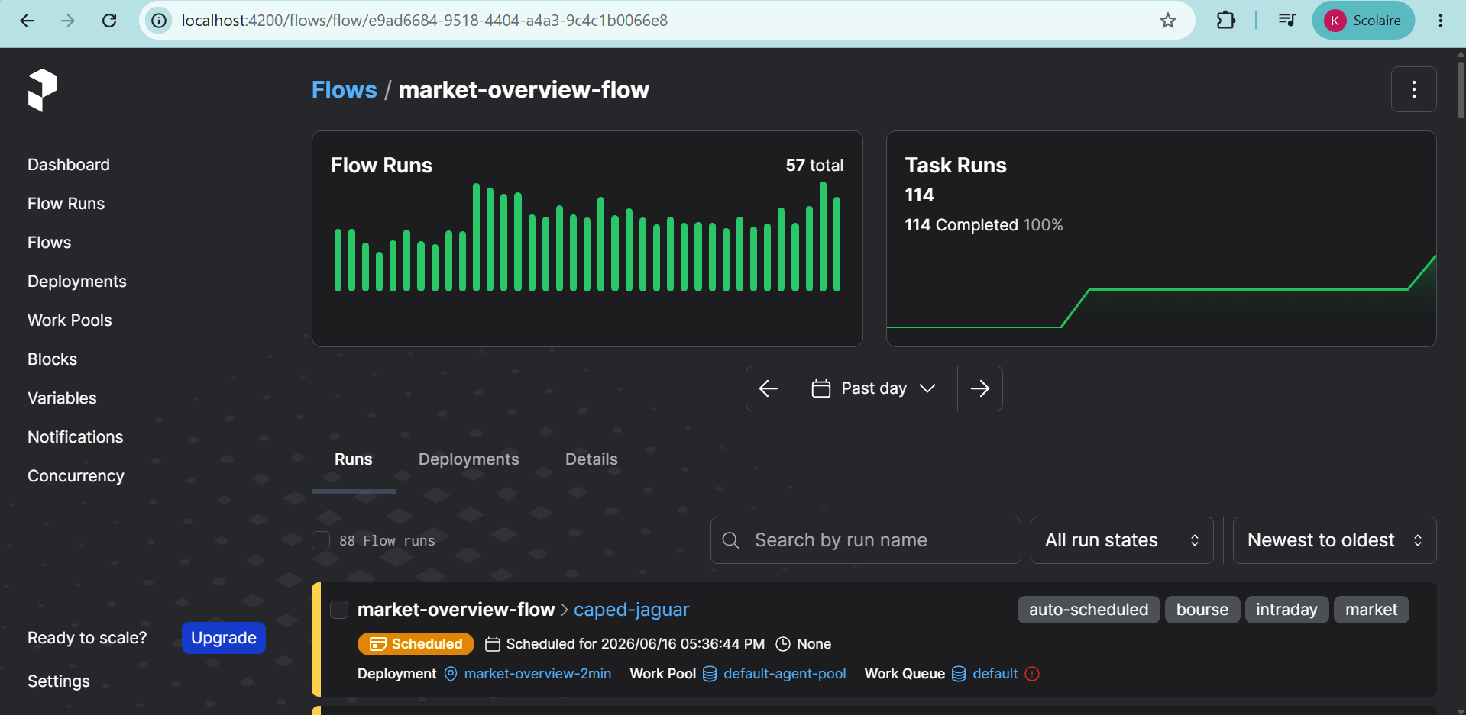

Slide 26
Trino — Moteur SQL sur Cassandra
Requêtes SQL standard sur données NoSQL Cassandra
Rôle de Trino
Trino est un moteur de requêtes SQL distribué. Il traduit les requêtes SQL de Metabase en opérations CQL Cassandra en temps réel, sans copier ni cacher les données.
config.properties
(trino/etc/)
cassandra.properties
(trino/catalog/)
Bugs résolus
coordinator=true
http-server.https.port=8443
http-server.authentication.type=PASSWORD
internal-communication.shared-secret=...
protocol.v1.alternate-header-name=Presto
connector.name=cassandra
cassandra.contact-points=cassandra
cassandra.native-protocol-port=9042
cassandra.load-policy.use-dc-aware=true
cassandra.load-policy.dc-aware.local-dc=datacenter1
❌ use-datacenter
✅ use-dc-aware
❌ Pas de shared-secret
✅ Requis avec PASSWORD
❌ X-Trino-* headers
✅ alternate-header
=Presto
Pourquoi SSL sur le port 8443 ?
Metabase utilise le driver JDBC Presto (Facebook) qui impose une connexion sécurisée. Trino génère un certificat auto-signé (trino.jks). Ce certificat est importé dans un truststore Java (/tmp/ts.jks) accessible au conteneur Metabase, et référencé via SSLTrustStorePath=/tmp/ts.jks&SSLTrustStorePassword=changeit dans les Additional JDBC Options.
8 / 14

Slide 27
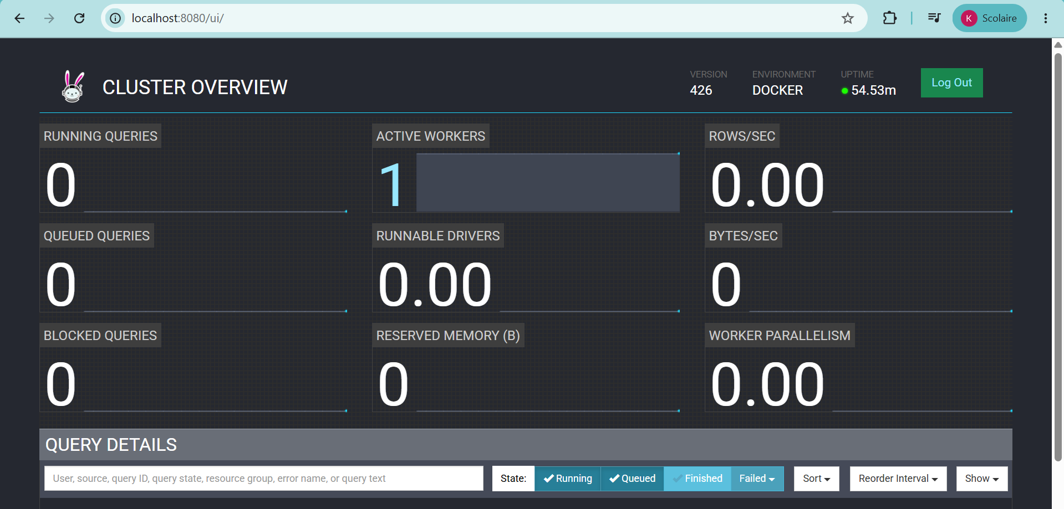

Slide 28
Metabase — Dashboard Bourse de Casablanca
2 pages · 12 requêtes SQL · Refresh automatique toutes les 2 minutes
Page 1 — Vue Générale du Marché
Page 2 — Analyse par Instrument
┌──────────┬──────────┬──────────┬──────────┐
Filtre
{{ticker}} — saisir ATW, BCP ou MNG
│ KPI MASI │ KPI MASI20 │ KPI Vol. │ KPI Capi │ ← 4 cartes Nombre
├──────────┴──────────┴──────────┴──────────┤
Fiche
Tableau : cours, secteur, ISIN, OHLC du jour
│ MASI — Évolution 30 jours (courbe) │
├─────────────────────┬─────────────────────┤
Historique
Courbe OHLC sur 90 jours
│ Perf. sectorielle │ Répartition Marché │
│ (barres) │ (camembert) │
Intraday
Courbe MASI toutes les 2 minutes
├─────────────────────┼─────────────────────┤
│ Top 5 Hausses │ Top 5 Baisses │
Connexion Metabase → Trino
├─────────────────────┴─────────────────────┤
Type : Presto (driver JDBC Facebook)
│ Volume quotidien 30j (courbe aire) │
Hôte : trino Port : 8443
│ Capitalisation par secteur (barres) │
Catalog : cassandra
Schema : bourse_data
│ Top 10 Volume du jour (tableau) │
SSL : ✅ coché
└────────────────────────────────────────────┘
JDBC options : SSLTrustStorePath=/tmp/ts.jks
&SSLTrustStorePassword=changeit
10 / 14

Slide 29
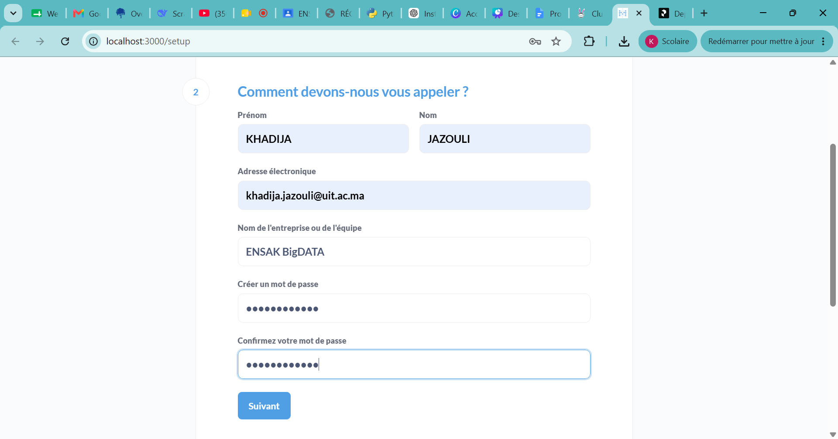
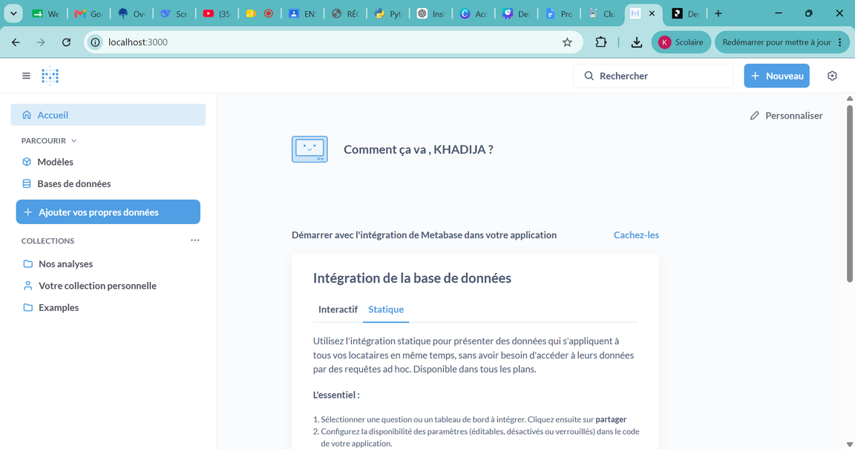

Slide 30
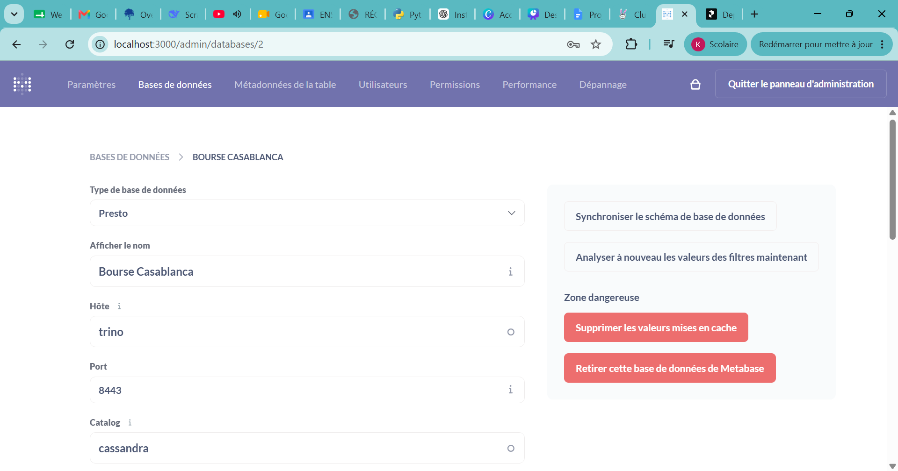
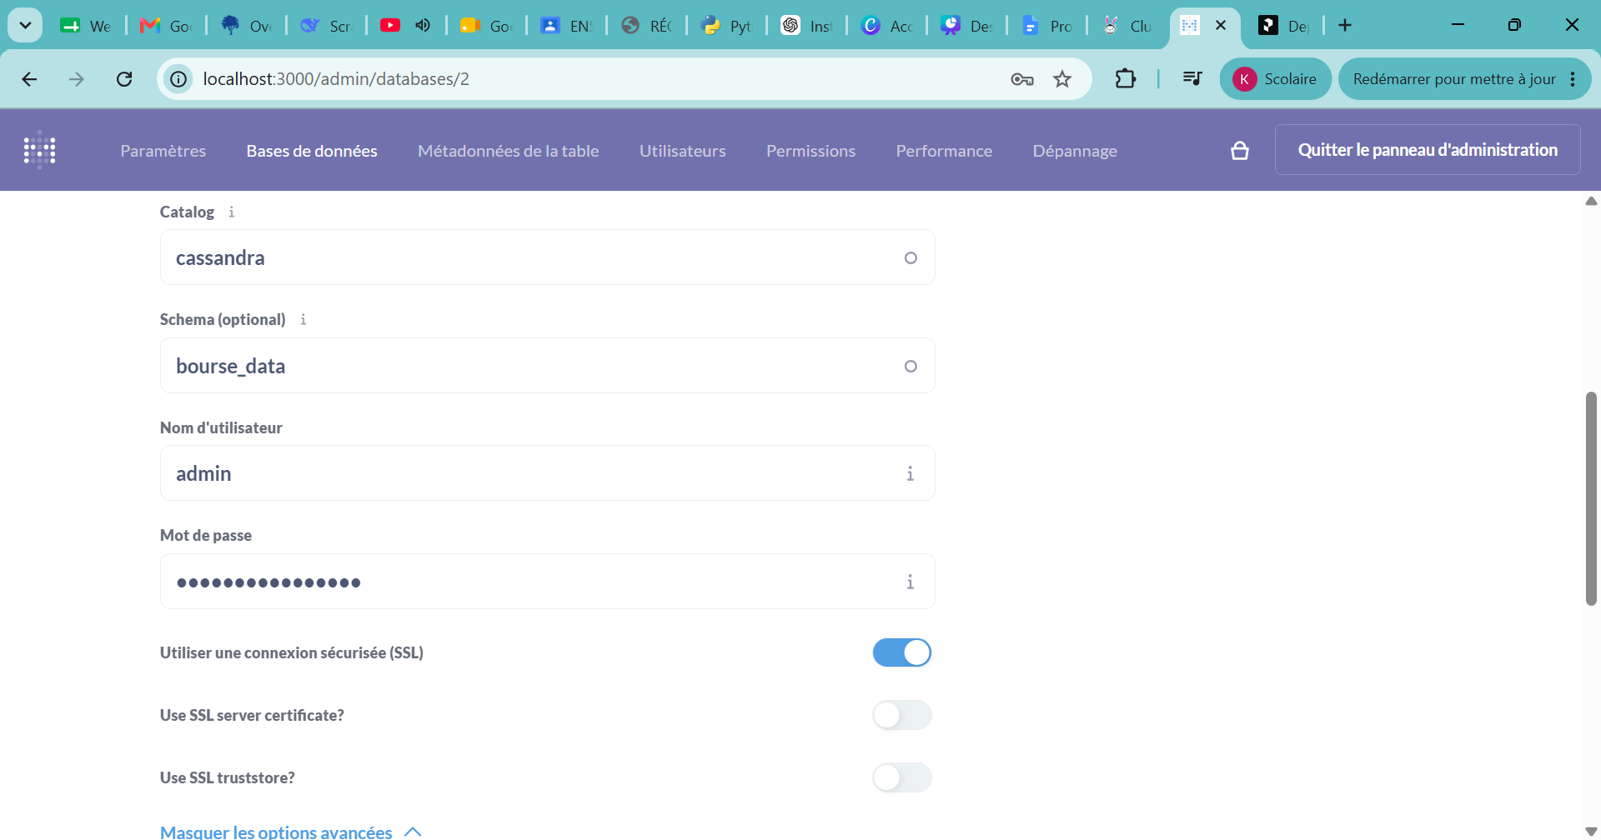

Slide 31
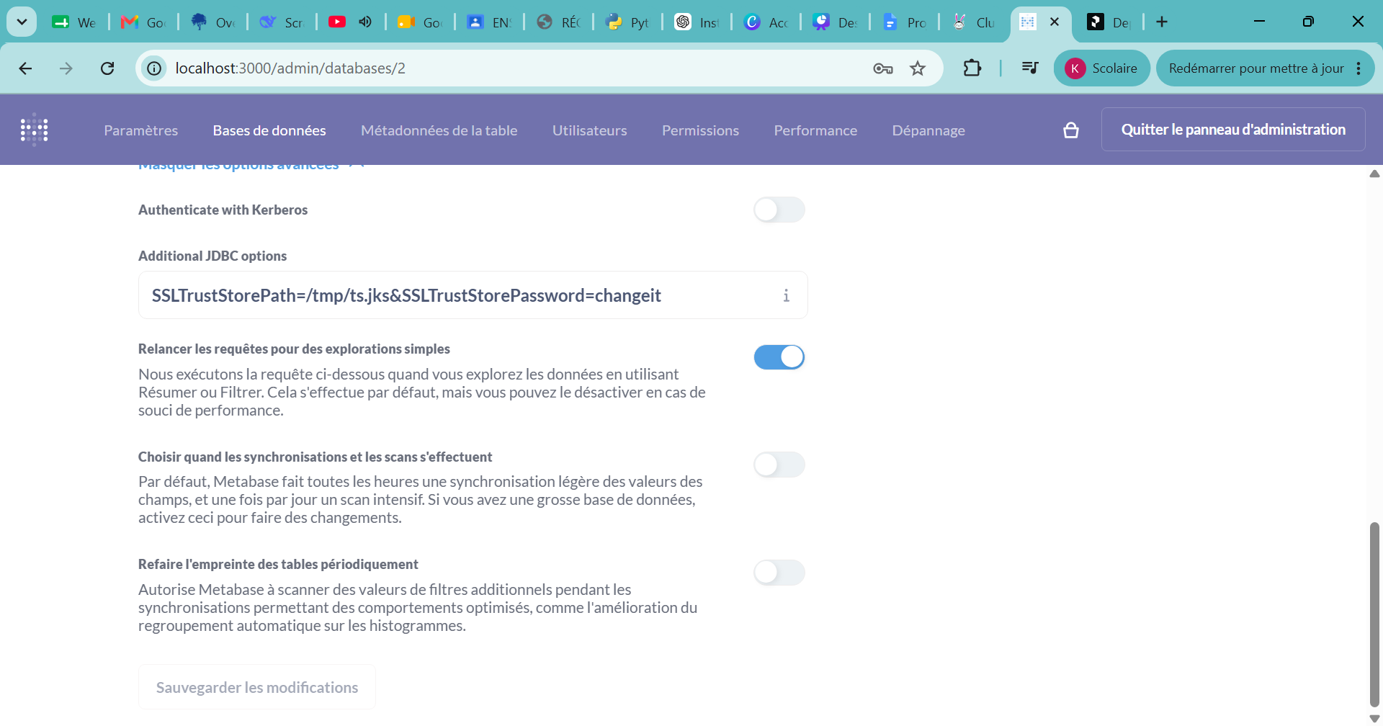

Slide 32
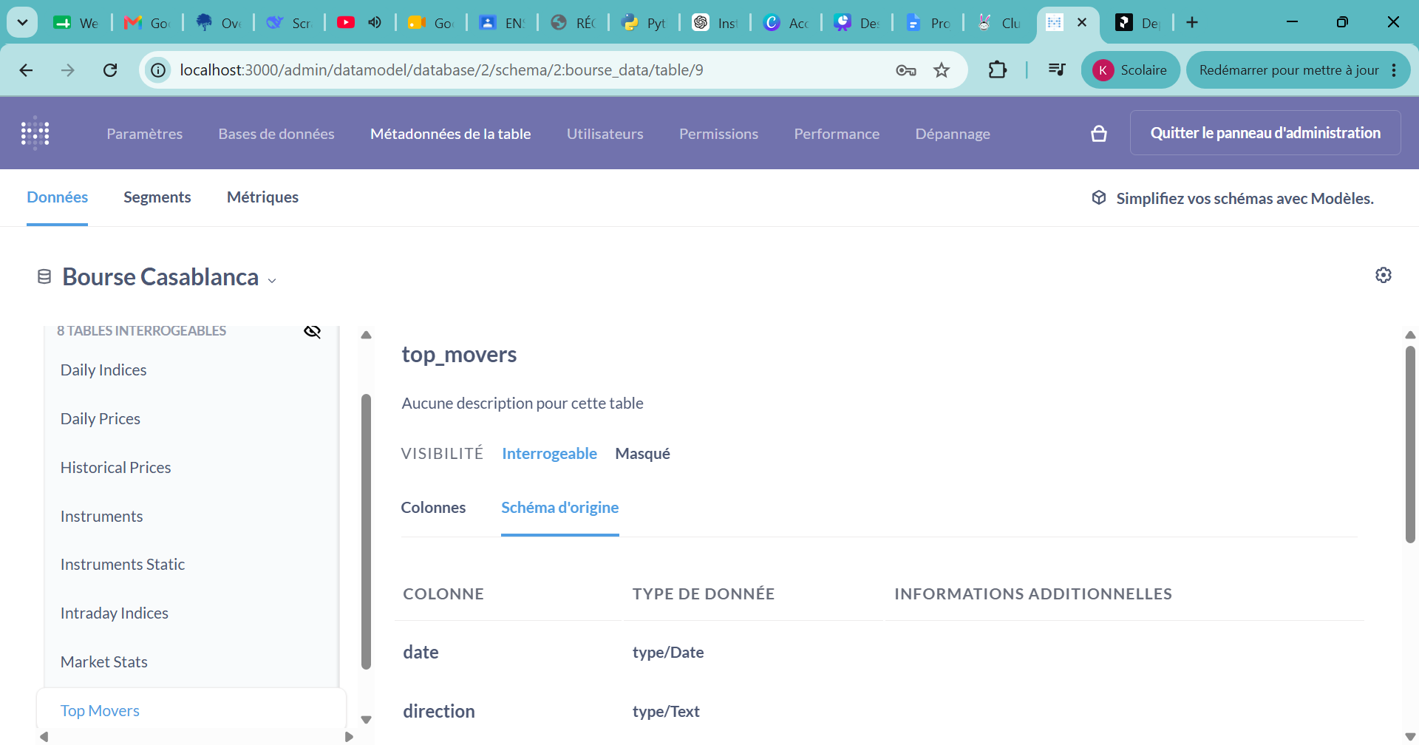

Slide 33
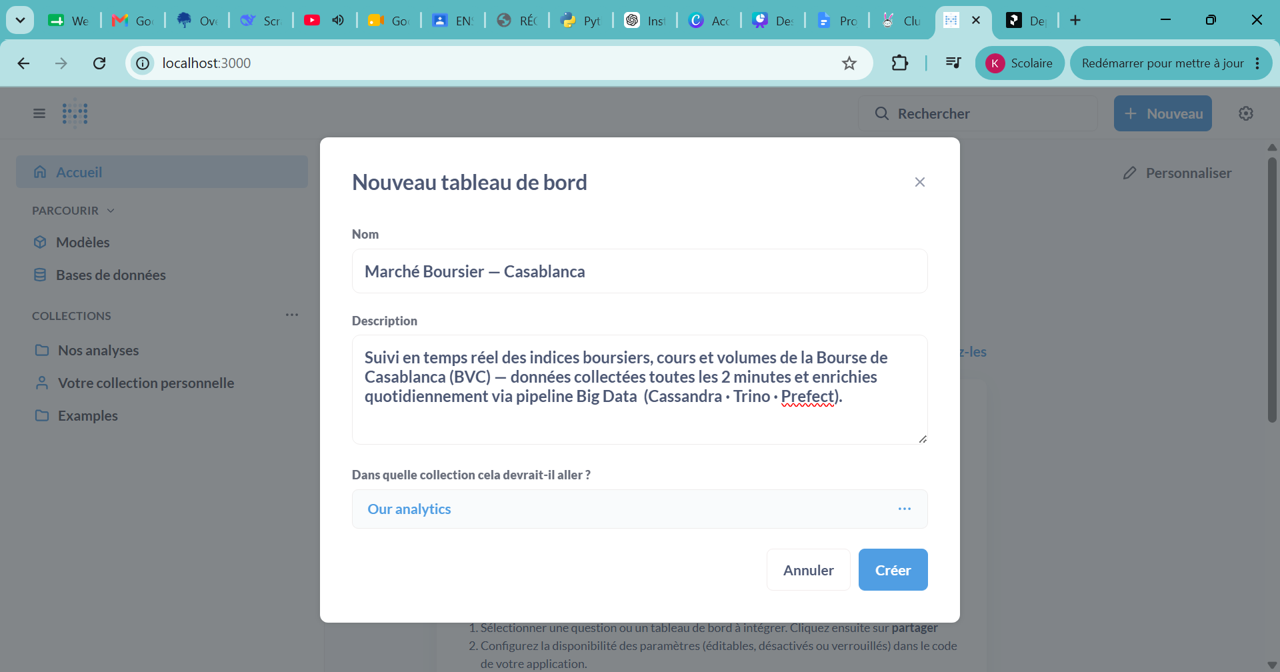

Slide 34
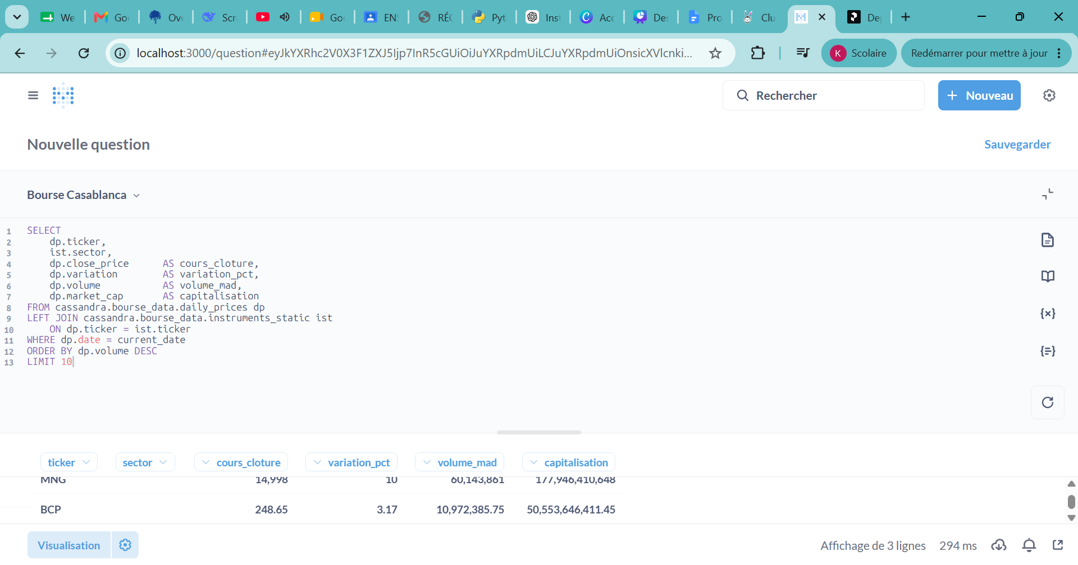

Slide 35
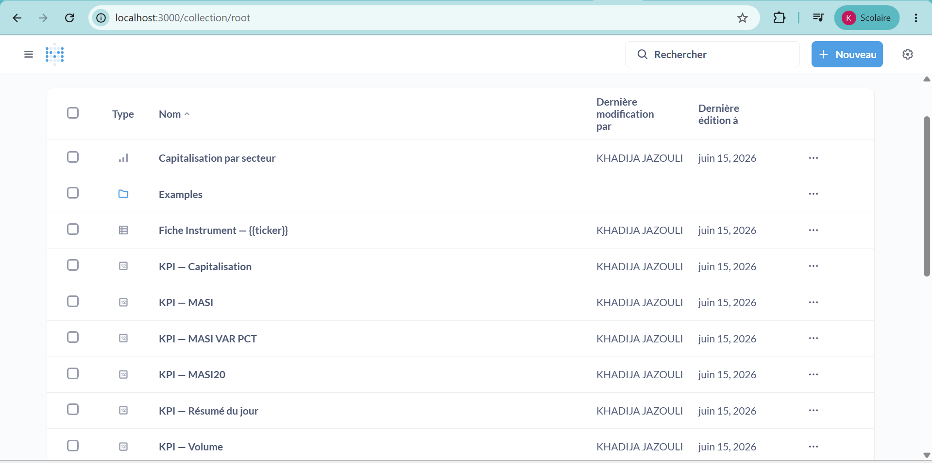

Slide 36
Pipeline de Synchronisation Complet
De la source à l'affichage — sans aucune étape manuelle
1
2
3
4
5
BVC Website
→
Scrapers Python
→
Cassandra
→
Trino
→
Metabase
casablanca-bourse.com
HTTP/HTTPS public
requests + BeautifulSoup
HTML + API JSON
CQL INSERT
8 tables
SQL live
Pas de cache
JDBC SSL
Refresh 2 min
Toutes les
2 min (overview)
15 min (details)
Immédiat
après chaque
scraping
Live à chaque
requête SQL
(pas de sync)
Refresh
auto toutes
les 2 min
Pas de synchronisation Cassandra→Trino
Scraper-worker autonome
Haute disponibilité
Trino lit directement dans Cassandra à chaque requête. Zéro délai, zéro cache à invalider.
Démarre avec docker-compose up -d. Préfect serve() enregistre les deployments et exécute les flows sans intervention.
restart: unless-stopped sur tous les services. En cas de crash, Docker redémarre automatiquement.
11 / 14

Slide 37
Configurations Clés & Problèmes Résolus
Problèmes rencontrés et solutions appliquées
⚡ Cassandra connector crash (Trino 426)
⚡ shared-secret manquant
CAUSE : cassandra.load-policy.use-datacenter invalide en Trino 426
FIX : use-dc-aware=true + dc-aware.local-dc=datacenter1
CAUSE : http-server.authentication.type=PASSWORD exige shared-secret
FIX : internal-communication.shared-secret=<base64>
⚡ Prepared statement not found
⚡ SSL truststore Metabase
CAUSE : Driver Presto envoie X-Presto-* mais Trino attend X-Trino-*
FIX : protocol.v1.alternate-header-name=Presto
CAUSE : Certificat auto-signé non reconnu par le driver JDBC
FIX : SSLTrustStorePath=/tmp/ts.jks&SSLTrustStorePassword=changeit
⚡ ModuleNotFoundError: src
⚡ listing_date format DD/MM/YYYY
CAUSE : flows/*.py exécutés hors de la racine du projet
FIX : sys.path.insert(0, str(Path(__file__).parent.parent))
CAUSE : BVC retourne '06/07/2004', Cassandra attend un objet date Python
FIX : datetime.strptime avec fallback multi-formats
⚡ company_name inexistant
⚡ CASSANDRA_HOST=localhost en Docker
CAUSE : instruments_static n'a pas de colonne company_name
FIX : LEFT JOIN instruments i → i.name AS societe
CAUSE : localhost dans Docker = l'intérieur du conteneur, pas le PC
FIX : CASSANDRA_HOST=cassandra dans docker-compose environment
12 / 14

Slide 38
Résultats — Pipeline Opérationnel
Données collectées et visualisées en temps réel
Ce qui tourne en production
✓ Collecte
✓ Cassandra
✓ Trino
80+ instruments cotés BVC
ATW · BCP · MNG : données complètes
Historique OHLC 365 jours
Intraday snapshots toutes les 2 min
8 tables opérationnelles
Keyspace bourse_data
Données persistées sur volume Docker
Backfill 30 jours d'indices historiques
Port 8443 HTTPS + auth PASSWORD
Connecteur Cassandra fonctionnel
12 requêtes SQL validées
Compatibilité Presto JDBC résolue
✓ Metabase
✓ Prefect
Dashboard 2 pages opérationnel
KPIs · Courbes · Barres · Camembert
Filtre {{ticker}} sur Page 2
Refresh automatique 2 minutes
2 deployments enregistrés
UI http://localhost:4200
Historique des runs visible
Retry automatique (3 tentatives)
13 / 14

Slide 39
Conclusion & Perspectives
Un pipeline Big Data complet de la collecte à la visualisation
Compétences mises en œuvre
Architecture réplicable
Perspectives d'évolution
Web scraping · NoSQL (Cassandra) · SQL distribué (Trino)
Orchestration (Prefect) · BI (Metabase) · Containerisation (Docker)
Code source disponible · Guide de lancement complet
docker-compose up -d suffit pour tout démarrer
Ajouter Kafka pour streaming temps réel
Alertes Prefect par email (cours anormal)
Étendre à 100+ instruments
Stack complète :
Python 3.11
Cassandra 4.1
Trino 426
Prefect 2.19
Metabase 0.50
Docker Compose
Projet réalisé dans le cadre du cours Big Data — Semestre 8 · 2025–2026
Code source : https://github.com/kikjabouza/casablanca-bourse-bigdata.git · Guide : GUIDE_LANCEMENT.md
14 / 14

